Slide 1
SMTM APP UX
ShowMeTheMenu

Slide 2
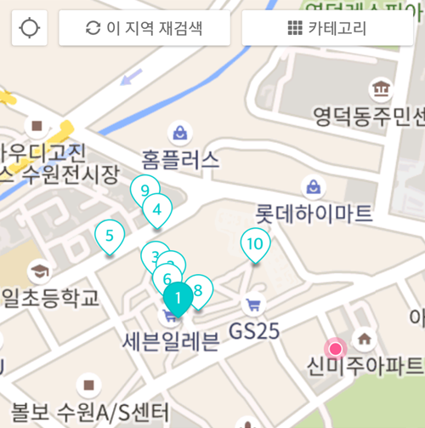

#1 첫 화면
Show Me The Menu
현재 음식점 정보가 없다면
본인의 위치에서 식당 등록
하도록 함
QR코드, 식당명, 메뉴명 검색 & 식당 등록
해당 음식점 상세 정보 이동

Slide 3
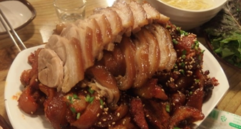
#2 음식점 화면
<- 달인의 족발
메뉴판 수정/삭제 기능 제외
메뉴판 사진 슬라이드
1/21
한국어 -> 영어 (번역 언어 선택)
영어, 중국어만 일단 번역
족발 대 : pig hocks large size [Jokbal]
\36,000 $31.99
족발 중 : pig hocks Medium size [Jokbal]
\32,000 $28.43
메뉴 선택시 실제 사진 정보 나타냄
메뉴 히스토리
메뉴의 수정/삭제 기능 제외
(서버DB에서 직접 제어)
족발 소 : pig hocks small size [Jokbal]
\26,000 $23.10
15.06월
16.04월
16.09월

Slide 4
#3 음식점&메뉴 등록
등록 화면은 서버DB에서 직접 입력 가능한 부분으로
나머지 부분이 구현이 완료되면 진행할 예정.
<입력데이터>
음식점 이름
음식점 위치 (GPS)
메뉴 사진들
현지 메뉴명 & 다국어 번역 메뉴명 (영어, 중국어 현2개)
현지 메뉴 가격 & 다국어 메뉴 가격
메뉴 사진들 (여러장 등록 가능, 히스토리)

Slide 5

#4 번외 기능
<- 달인의 족발
메뉴판 사진 슬라이드
인식하면 해당 음식점 정보
화면 바로 실행
1/21
한국어 -> 영어 (번역 언어 선택)
QR코드 생성과
인식 기능 라이브러리가
쉽게 제공 된다면 구현
어렵다면, 샘플식당 고정 등록하여
인식이 된것처럼 시연
족발 대 : pig hocks large size [Jokbal]
\36,000 $31.99
족발 중 : pig hocks Medium size [Jokbal]
\32,000 $28.43
족발 소 : pig hocks small size [Jokbal]
\26,000 $23.10

